Slide 1
VADEMECUM M.G.A
a cura di Laganà Erika, Lamolinara Mosè e Rossi Fulvio
Disegni di Andrea Romani Tabai.

Slide 2
Prefazione
Cos'è il VADEMECUM M.G.A.?
Il Vademecum è un opuscolo illustrato, che si propone di spiegare per macro-linee, ad una platea più ampia possibile, gli scenari più comuni nei quali può esser necessario il ricorso alla difesa personale, nonché le modalità di difesa "preventiva", dando qualche spunto utile in termini di "allenamento alla difesa" ed aspetti giuridici della difesa personale.
COS'E' UN CORSO DI DIFESA PERSONALE SECONDO IL METODO M.G.A?
Si tratta di un corso proposto da un insegnante tecnico F.I.J.L.K.A.M., caratterizzato da un programma multidisciplinare che sintetizza le più efficaci tecniche derivate dalle discipline di combattimento volte alla difesa, trasformando a proprio vantaggio le energie impiegate dall'aggressore.

Slide 3
LA DIFFERENZA TRA RISCHIO E PERICOLO
Nel gergo comune molto spesso i concetti di rischio e pericolo vengono utilizzati come sinonimo; in realtà si tratta di due termini correlati ma associabili a scenari distinti.
Pericolo
Proprietà o qualità intrinseca di un determinato fattore avente il potenziale di causare danni.
Rischio
Probabilità di raggiungimento del livello potenziale di “danno” nelle condizioni d’impiego o di esposizione ad un determinato fattore o agente o loro combinazione.

Slide 4
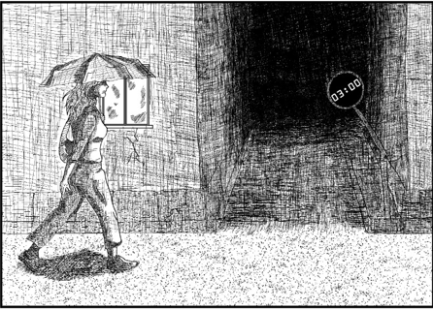
Pericolo e rischio a confronto
INTRAPRENDERE UNA STRADA BUIA DI NOTTE E' PERICOLOSO.....
......CORRO IL RISCHIO DI INCONTRARE UN MALINTENZIONATO

Slide 5
QUALI SONO I PRINCIPALI ERRORI DA EVITARE?(1/5)
AGIRE D'IMPULSO MOSSI DALLA PAURA: c'è la probabilità di una reazione sproporzionata rispetto all'offesa

Slide 6
QUALI SONO I PRINCIPALI ERRORI DA EVITARE?(2/5)
PARALIZZARSI PER LA PAURA: non si riesce nè ad affrontare la minaccia che si ha di fronte nè a fuggire dalla stessa rimanendo completamente inermi ed immobili davanti all’aggressore.

Slide 7
QUALI SONO I PRINCIPALI ERRORI DA EVITARE?(3/5)
DISTRARSI: è dimostrato che gli aggressori studiano le vittime prediligendo quelle che in quel frangente non si dimostrano attente.

Slide 8
QUALI SONO I PRINCIPALI ERRORI DA EVITARE?(4/5)
INOLTRARSI IN AMBIENTI SCONOSCIUTI DA SOLI: sarebbe opportuno farsi accompagnare o quanto meno non entrare per primi in ambienti non noti.

Slide 9
QUALI SONO I PRINCIPALI ERRORI DA EVITARE?(5/5)
FERMARSI IN LUOGHI AL BUIO E PRIVI DI PASSAGGIO: ad esempio evitare di parcheggiare la propria vettura in una via priva di illuminazione oppure aspettare l’autobus in una fermata buia, cercare di spostarsi sempre verso la zona più illuminata

Slide 10
PRINCIPALI SCENARI DI UN'AGGRESSIONE:
L’ambiente in cui si concretizza l’aggressione può essere:
CHIUSO/APERTO
NOTO/IGNOTO
BUIO/ILLUMINATO
IN PRESENZA DI PERSONE/IN ASSENZA DI PERSONE

Slide 11
AGGRESSIONI AL CHIUSO: CONTESTO DOMESTICO (ambiente noto)
In un ambiente noto, quale può esser il contesto domestico conosco le vie di fuga e devo concentrarmi su di esse

Slide 12
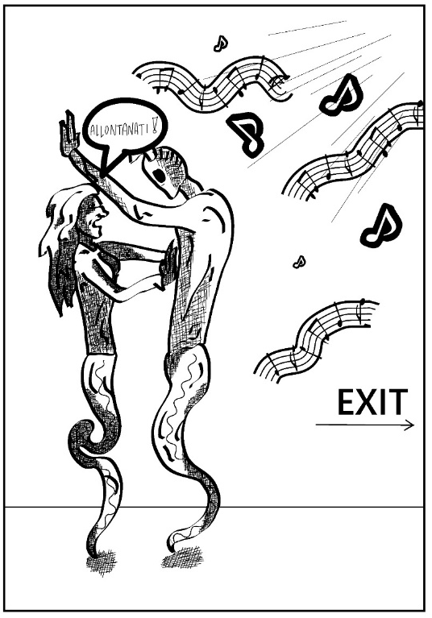
AGGRESSIONI AL CHIUSO IN AMBIENTE SCONOSCIUTO: IL LOCALE
In un ambiente sconosciuto diventa determinate avere una visione panoramica del contesto che ci circonda al fine di individuare potenziali ostacoli alla fuga

Slide 13
AGGRESSIONI ALL’APERTO: IL PARCO
Ad esempio aggressioni in un parco (HO DELLE VIE DI FUGA DA POTER INDIVIDUARE, PROBABILMENTE NON SONO SOLA), cerco di attirare l’attenzione dei passanti

Slide 14
TIPOLOGIA DI AGGRESSIONI
1.LITI CHE DEGENERANO IN AGGRESSIONI 2. AGGRESSIONI DA PARTE DI MALVIVENTI 3. AGGRESSIONI A SCOPO DI RAPINA 4. AGGRESSIONI DA PARTE DI UBRIACHI O DROGATI 5. AGGRESSIONI DA PARTE DI MANIACI 6. AGGRESSIONI FINALIZZATE A NUOCERE LA PERSONA

Slide 15
TIPOLOGIA DI AGGRESSIONI(1/6)
1) LITI CHE DEGENERANO IN AGGRESSIONI: E’ sufficiente controllare il primo stato emotivo, oltre che quello della controparte, e ragionare pacatamente per evitare lo scontro. La pericolosità cresce se la lite che minaccia di degenerare avviene con sconosciuti

Slide 16
TIPOLOGIA DI AGGRESSIONI(2/6)
2) AGGRESSIONI DA PARTE DI MALVIVENTE: aggressioni da parte di teppisti, che spesso agiscono in branco. Il fine ultimo dei teppisti non è tanto fare del male a noi, quanto cercare di dimostrare qualcosa a se stessi e al branco cui appartengono. Nel caso siate soli contro più teppisti, ricordatevi di stare sempre in movimento, per non farvi immobilizzare.

Slide 17
TIPOLOGIA DI AGGRESSIONI(3/6)
2) AGGRESSIONI A SCOPO DI RAPINA: potenzialmente pericolose perché generalmente sono organizzate da professionisti che tendono a programmarle per ridurre al minimo i rischi; consegnare al rapinatore quello che pretende da noi sarà quasi sempre il metodo migliore per uscire incolumi dall’avventura. Usare accorgimenti preventivi (secondo portafoglio ad esempio)

Slide 18
TIPOLOGIA DI AGGRESSIONI(4/6)
4) AGGRESSIONI DA PARTE DI UBRIACHI O DROGATI: L’aggressore alterato da alcol o da altra droga è da un lato pericolosissimo, giacché le sostanze ingerite tendono ad allentare ogni freno inibitorio; dall’altro lato, tuttavia, potrebbero essere in condizioni fisiche non ottimali (riflessi rallentati, scarsa coordinazione ecc.),

Slide 19
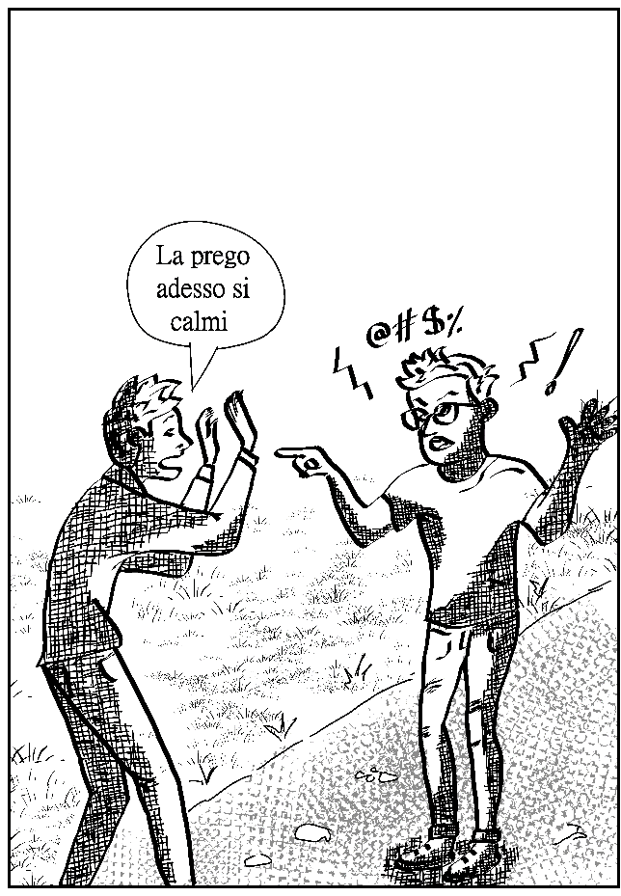
TIPOLOGIA DI AGGRESSIONI(5/6)
5) AGGRESSIONI DA PARTE DI MANIACI: le azioni possono essere finalizzate a nuocere alla nostra persona; il raptus aggressivo potrebbe essere calmato da un tono di voce dolce e conciliante; il dialogo ha sempre la possibilità di allentare la tensione interna del nostro assalitore.

Slide 20
TIPOLOGIA DI AGGRESSIONI(6/6)
6) AGGRESSIONI FINALIZZATE A NUOCERE ALLA PERSONA: si tratta di situazioni al limite e pericolosissime. Una volta valutato che ci troviamo di fronte a una serissima minaccia per la nostra incolumità e per la nostra stessa vita, occorre reagire con la massima decisione. Qui c’è una sola regola da tener presente: sopravvivere a tutti i costi. Occorre dunque cercare subito la fuga. Se questa non è possibile, bisogna ricorrere ai colpi più efficaci.

Slide 21
L’IMPORTANZA DELLA FORMA FISICA
Per frequentare un corso di difesa personale, non sono richieste prestazioni atletiche di livello, tuttavia è fondamentale che i praticanti curino la propria forma fisica al fine di ottimizzare l'esecuzione delle tecniche multidisciplinari apprese durante il corso; un’adeguata preparazione atletica può far la differenza nella conclusione di un’azione di difesa.

Slide 22
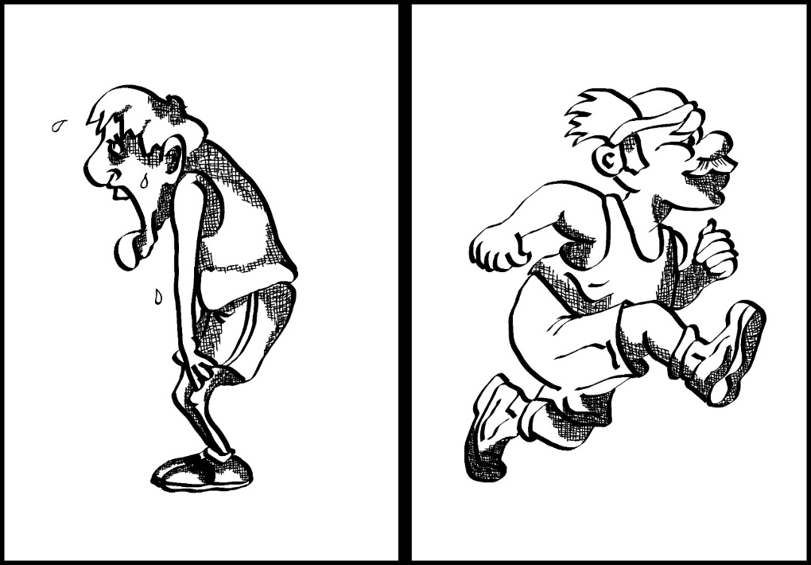
L’IMPORTANZA DELLA FORMA FISICA
FUORI ALLENAMENTO
ALLENATO
nel caso in cui sia necessario ricorrere alla fuga, il soggetto allenato avrà maggiori possibilità di successo.

Slide 23
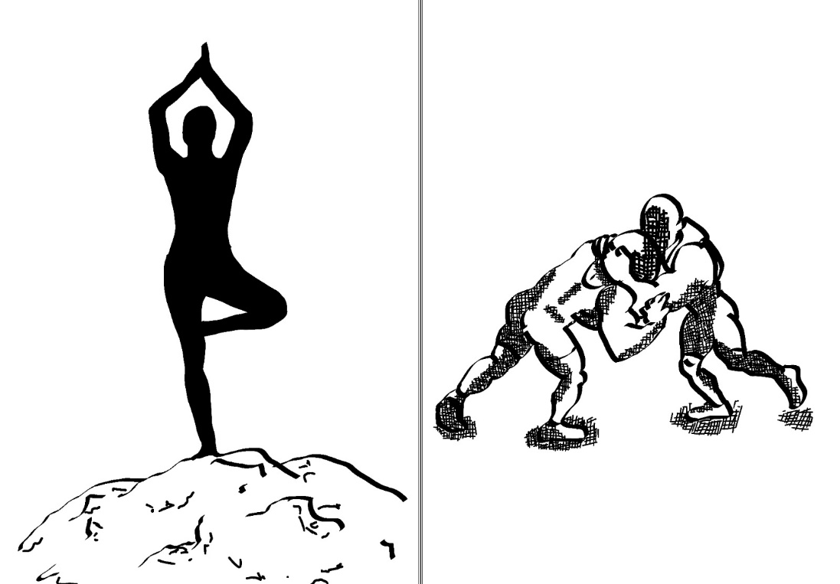
ELEMENTI FONDAMENTALI DELLA DIFESA PERSONALE 1/2
EQUILIBRIO
STABILITA’
L'equilibrio si riferisce alla capacità di mantenere il controllo del corpo in una posizione immobile mentre la stabilità si riferisce alla capacità di mantenere il controllo del corpo durante il movimento.

Slide 24
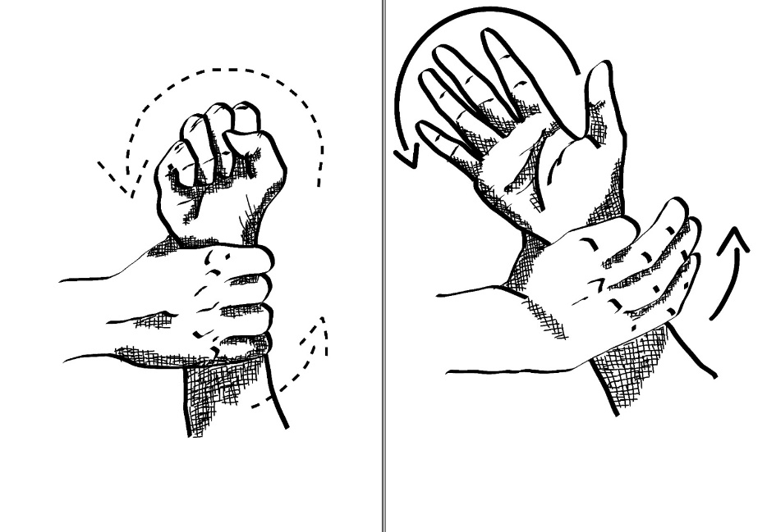
ELEMENTI FONDAMENTALI DELLA DIFESA PERSONALE 2/2
SENSIBILITA’
VELOCITA’ DI REAZIONE
più è elevata la sensibilità, più rapida sarà la reazione

Slide 25
ALCUNE INDICAZIONI PRATICHE
Se assisti ad episodi di violenza registra o filma quello che vedi o anche soltanto senti.
Usa l‘applicazione You pol, che documenterà chi e contro chi fa qualcosa, dove, come e quando la fa. Memorizza i numeri di emergenza : 112 ( numero unico), 1522 ( numero antiviolenza),118 ( numero servizio sanitario di urgenza ).
Lo sapevi che queste registrazioni sono non solo consentite ma addirittura preziose e che puoi farle utilizzare dalle Forze dell’ordine e dalla Giustizia senza esporti alle reazioni del partner nei tuoi rapporti intimi ( es. di coppia) o in quelli della tua vita di relazione fuori dalle mura di casa(es. col compagno di scuola prepotente)?
Di fronte a qualunque episodio di violenza ( fisica, psicologica, economica), ferma la memoria e cerca di raccogliere ( sull’agenda cartacea o su quella del cellulare) le prove che renderanno più agile e veloce la scoperta e la condanna del colpevole.
Se poi a vittima di violenza sei tu, la raccolta di queste prove renderà molto più credibile la tua eventuale testimonianza in qualunque processo , civile ( es. processo civile per separazione con addebito all’altro coniuge) o penale ( es. processo penale per atti persecutori o violenze di ogni genere in famiglia, verso te o i tuoi figli).In altre parole, la raccolta di queste prove gioverà a dimostrare la verità dei fatti e ti renderà attendibile fonte di prova , impedendo a chi ti ha commesso violenza di( cercare di) renderti non credibile addirittura di calunniarti.

Slide 26
IL NOSTRO CONTRIBUTO
Noi ti possiamo aiutare a prevenire e contrastare la violenza. Ti suggeriremo proposte e risposte per prevedere ed eludere la violenza (che spesso è preannunciata da indici rilevatori ) e, se necessario , per anticipare la risposta legittima prima che l’aggressione si compia.
I nostri insegnanti della FIJLKAM-CONI non solo sono impegnati nella formazione di atleti agonisti di rilievo nazionale ed internazionale , ma ormai, da decenni, studiano e consigliano agli allievi il Metodo Globale Autodifesa (M.G.A.) , insegnando tecniche che consentano loro di difendere se’ stessi o gli altri adeguatamente ,senza essere esposti a responsabilità penali o risarcitorie.
Se quando fai la spesa hai dei dubbi su prodotti di ogni tipo ( da alimentari ad estetici) di apparente uguale qualità, orienta la tua scelta verso quelli prodotti o distribuiti da aziende che contrastano ogni forma di violenza ( fisica, psicologica, economica) di genere in ogni contesto (familiare, lavorativo, sociale). Chi osserva la cultura del rispetto verso chiunque è più probabile che sia più attento di altri al tuo benessere psico-fisico ed estetico.
Se vuoi approfondire questi argomenti, troverai sul sito le perle giuridiche del nostro archivio tematico con ”istruzioni per l’uso” anche per non perdere eventuali cause ( come sai chi rischia di più nei processi è chi ha ragione ( chi ha torto, al massimo , rischia di essere condannato)…

